Slide 1
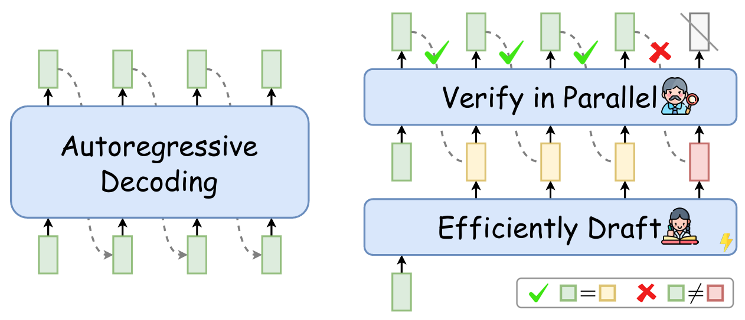
投机解码

Slide 2


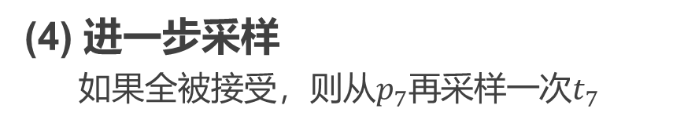



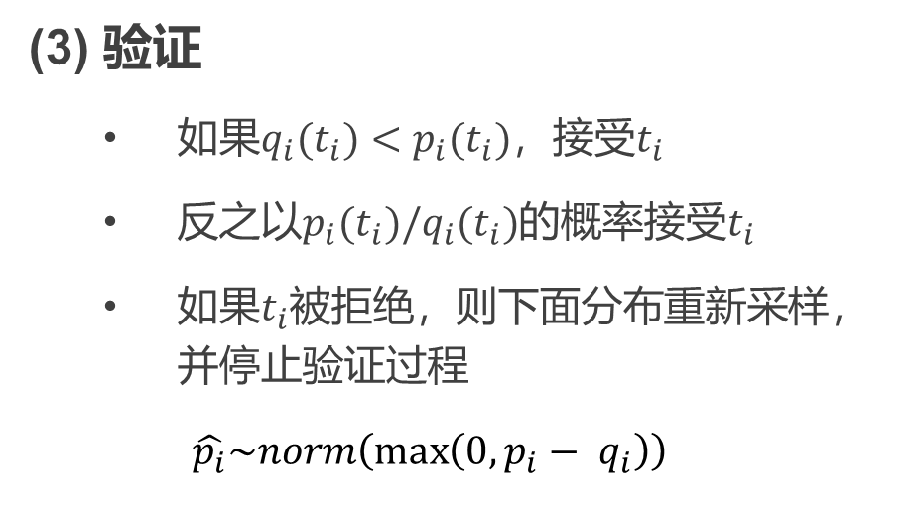












投机解码
验证
  如果$q_{i}(t_{i})<p_{i}(t_{i})$，接受$t_{i}$
  反之以$p_{i}(t_{i})/q_{i}(t_{i})$的概率接受$t_{i}$
  如果$t_{i}$被拒绝，则下面分布重新采样，并停止验证过程
  $$\hat{p_{i}}\sim norm\left(\max\left(0,p_{i}− q_{i}\right)\right)$$
(1)
$$q_{4}$$
$$q_{5}$$
$$q_{6}$$
Drafter
$$t_{2}$$
$$t_{3}$$
$$t_{4}$$
$$t_{5}$$
$$t_{6}$$
(2)
$$p_{4}$$
$$p_{5}$$
$$p_{6}$$
$$p_{7}$$
(4) 进一步采样
如果全被接受，则从$p_{7}$再采样一次$t_{7}$
LLM
$$t_{2}$$
$$t_{3}$$
$$t_{4}$$
$$t_{5}$$
$$t_{6}$$

Slide 3
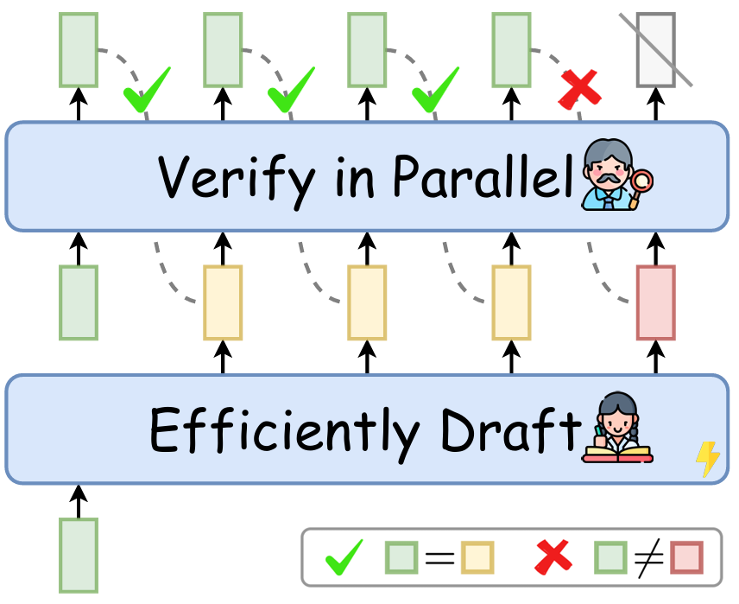
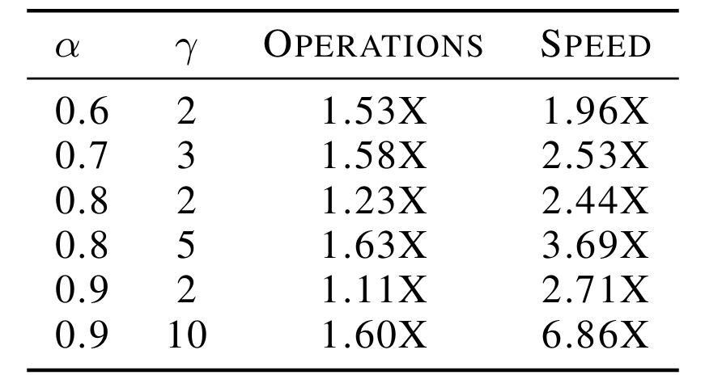
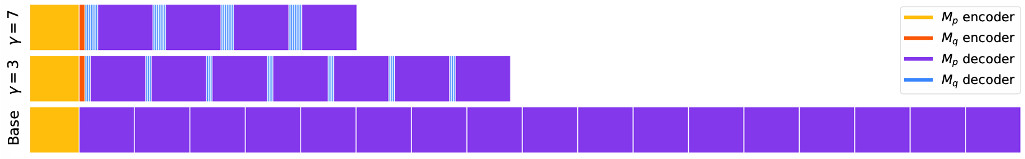


投机解码加速效率的影响
(1) 接受概率 $α$
(2) 草稿模型每次生成token数量 $γ$
(3) 草稿模型的推理速度

Slide 4
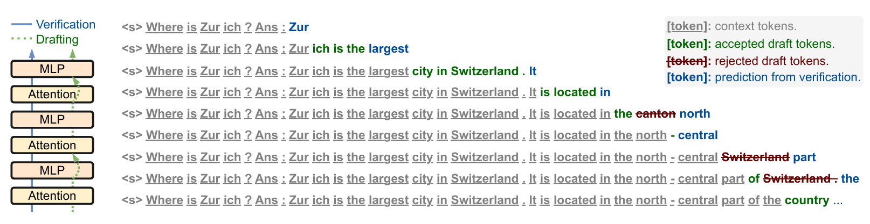
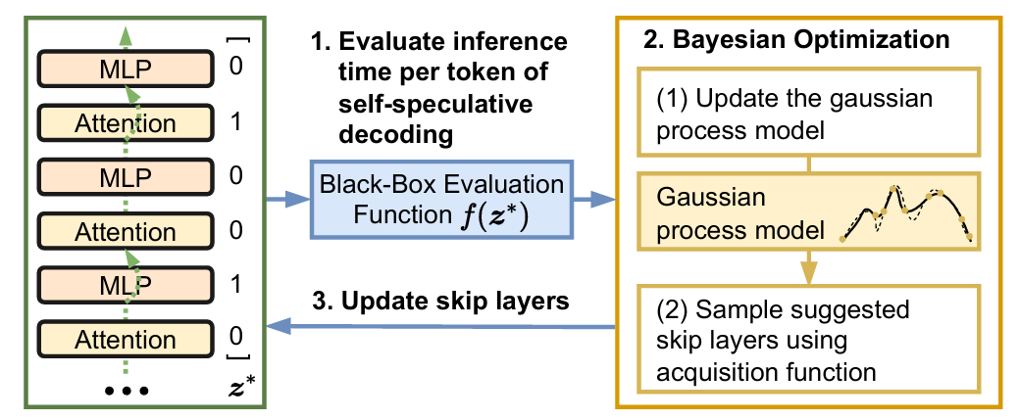
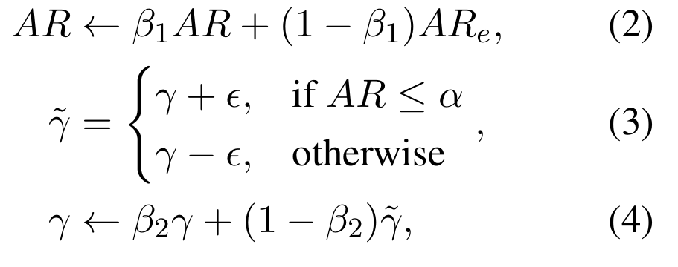
Self-Speculative Decoding

Slide 5
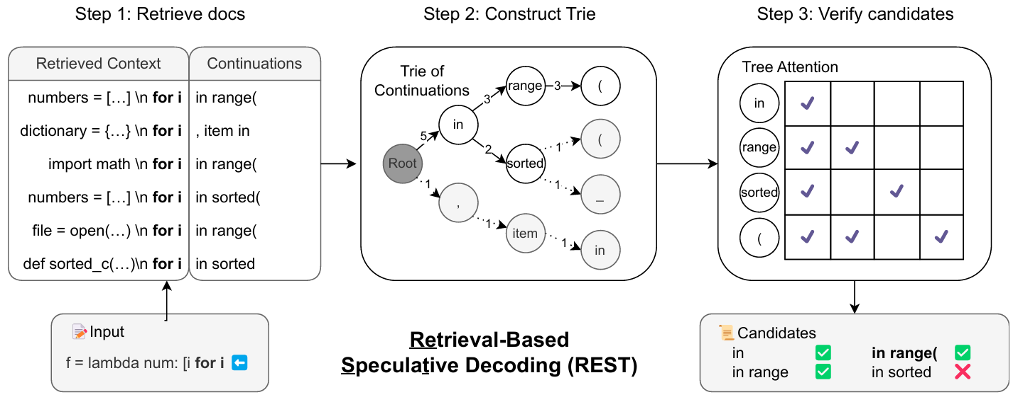
REST: Retrieval-Based Speculative Decoding

Slide 6
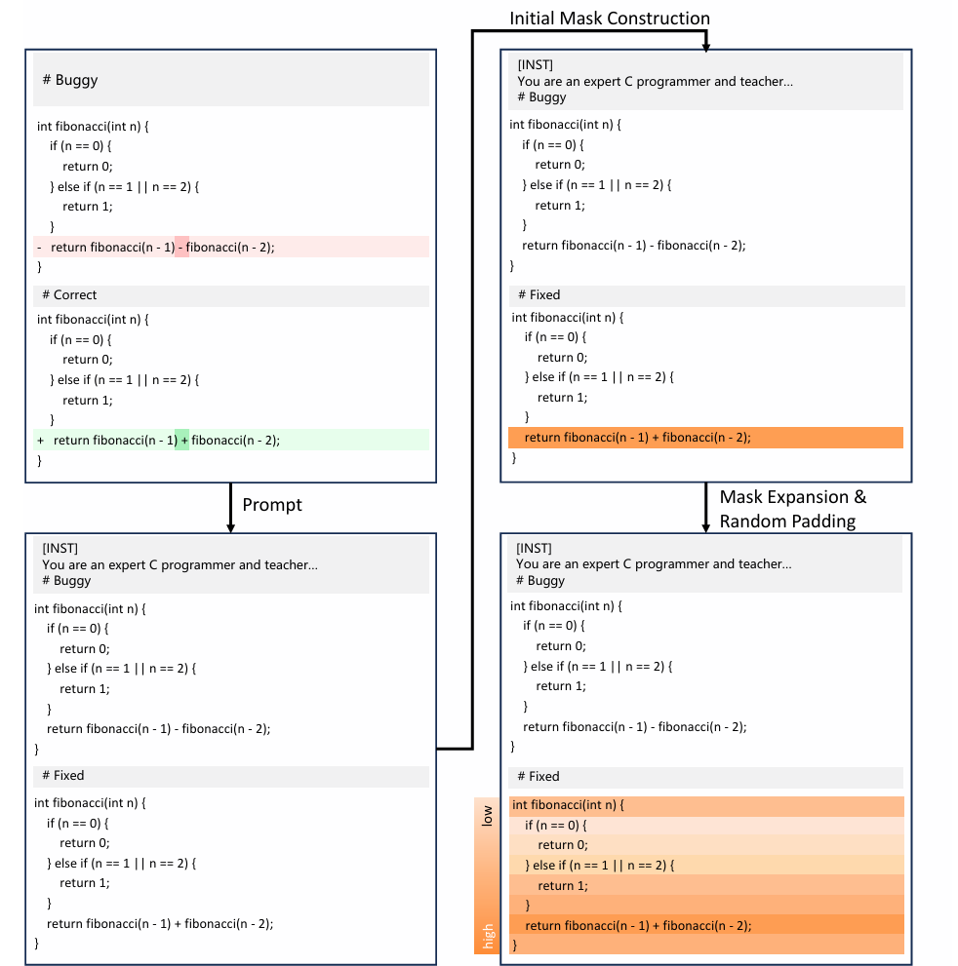
FastFixer

Slide 7
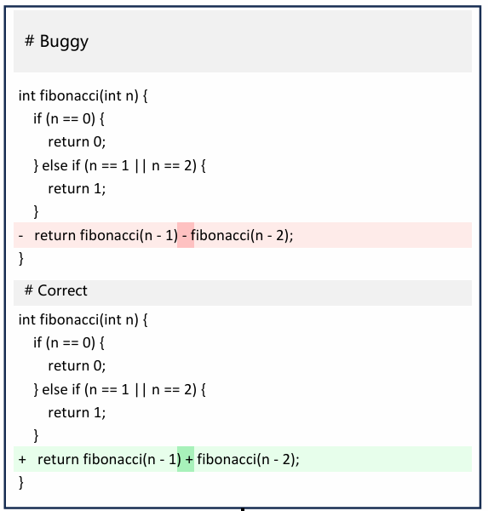
FastFixer

Slide 8
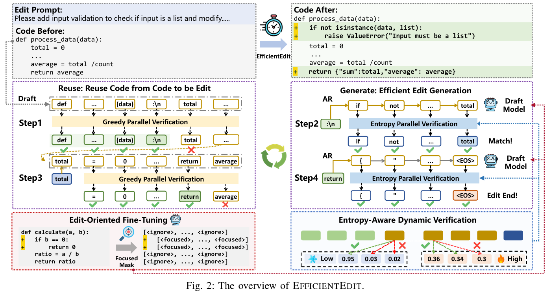
EfficientEdit

Slide 9
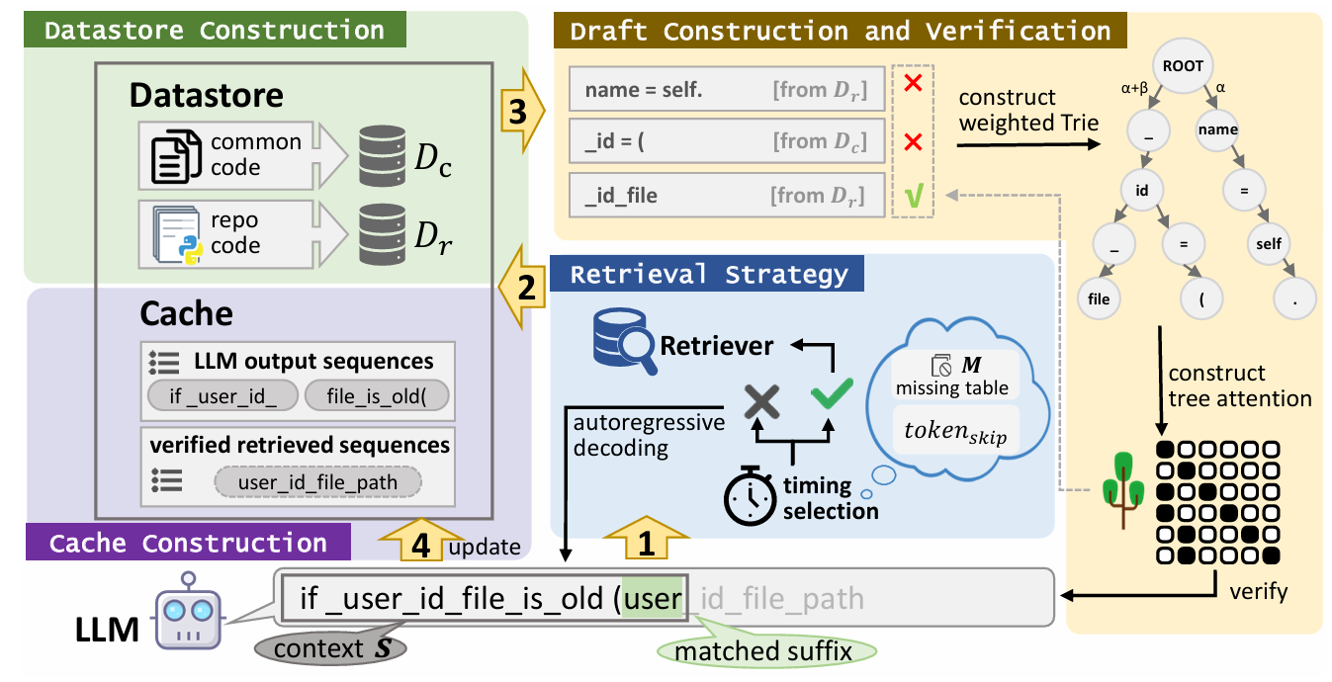
FastCoder

Slide 10
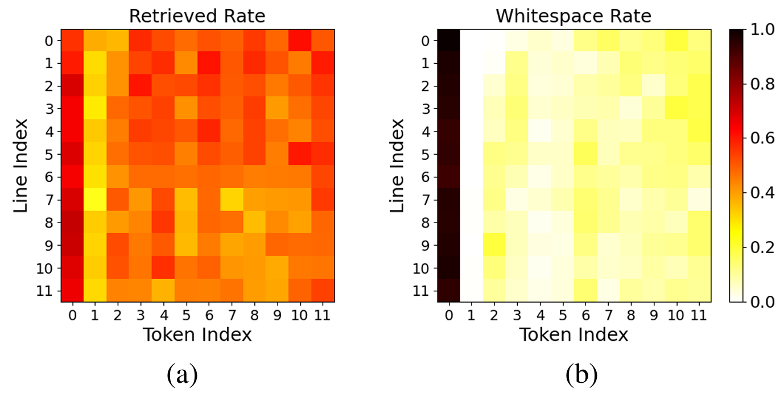
FastCoder

Slide 11
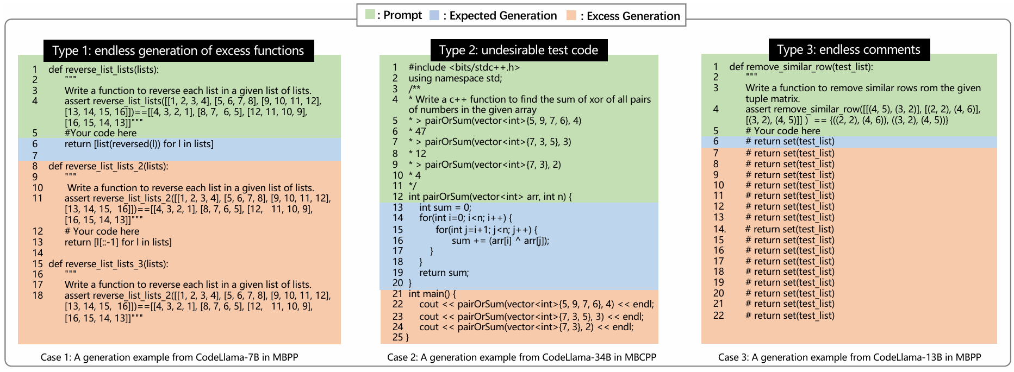
CodeFast

Slide 12
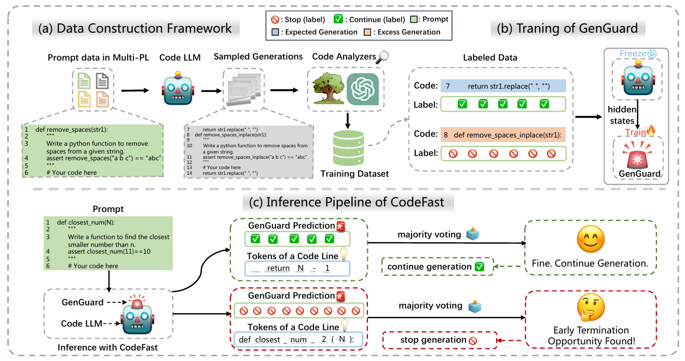
CodeFast

Slide 13
结构化剪枝压缩模型得到草稿模型
Self-Speculative Decoding + LoRA + 领域自适应微调

